Slide 1




Modul 2
Mediennarrative & grenzüberschreitender Dialog
Entwickelt von Outside Media & Knowledge
Diese Ressource unterliegt der Lizenz CC BY 4.0
Von der Europäischen Union finanziert. Die geäußerten Ansichten und Meinungen entsprechen jedoch ausschließlich denen des Autors bzw. der Autoren und spiegeln nicht zwingend die der Europäischen Union oder der Europäischen Exekutivagentur für Bildung und Kultur (EACEA) wider. Weder die Europäische Union noch die EACEA können dafür verantwortlich gemacht werden.
www.includememedia.eu

Slide 2





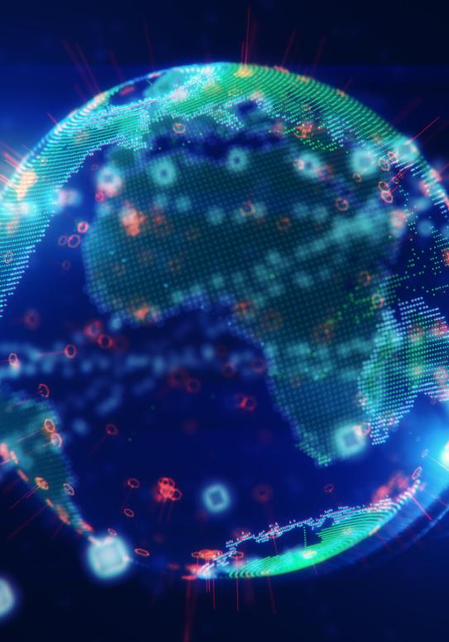

02
04
Die Rolle digitaler Medien bei der Bekämpfung von Falschinformationen im politischen Diskurs in Europa
Der Einfluss digitaler Medien auf regionale Identitäten und die europäische Integration
INHALT
01
03
Grenzüberschreitender Journalismus und Storytelling – Vielfältige Perspektiven vereinen
Medienberichterstattung über Migration und Multikulturalismus in Europa

Slide 3

Überblick
Medienberichte und grenzüberschreitender Dialog
Dieses Modul untersucht, wie digitale Medien regionale Narrative und das interkulturelle Verständnis in einem vernetzten Europa beeinflussen. Es untersucht, wie Journalisten, Pädagogen und Akteure der Zivilgesellschaft Medien nutzen, um:
nationale und regionale Gräben zu überbrücken,
Fehlinformationen und ausgrenzenden Narrativen entgegenzuwirken,
multikulturelle Realitäten widerzuspiegeln,
zu einem demokratischen und inklusiven digitalen Raum beizutragen.

Slide 4
Lernziele
Thema 1: Grenzüberschreitender Journalismus und Storytelling: Vielfältige Perspektiven vereinen
  Ermitteln Sie, wie kooperative Storytelling-Praktiken über Ländergrenzen hinweg den Medienpluralismus und das gesellschaftliche Verständnis fördern.
  Analysieren Sie Fallstudien, in denen grenzüberschreitender Journalismus Wahrheiten aufgedeckt, Stereotypen hinterfragt oder komplexe Themen menschlich gemacht hat.
Thema 2: Die Rolle digitaler Medien bei der Bekämpfung von Desinformation im politischen Diskurs in Europa
  Untersuchen Sie, wie Falschinformationen grenzüberschreitend zirkulieren und den demokratischen Diskurs sowie das Vertrauen der Öffentlichkeit beeinflussen.
  Erkunden Sie digitale Tools, Partnerschaften und Strategien, die Falschinformationen entgegenwirken und die Resilienz in Online-Communities stärken.

Slide 5
Lernziele
Thema 3: Darstellung von Migration und Multikulturalismus in den Medien in Europa
  Bewerten Sie kritisch, wie Migration und Multikulturalismus in digitalen und sozialen Medien in verschiedenen europäischen Kontexten dargestellt werden.
  Entwickeln Sie inklusive Medienpraktiken und Richtlinien, die eine menschenzentrierte, differenzierte Berichterstattung fördern.
Thema 4: Der Einfluss digitaler Medien auf regionale Identitäten und die europäische Integration
  Bewerten Sie, wie digitale Räume regionale, nationale und europäische Identitäten sowohl stärken als auch neu gestalten.
  Reflektieren Sie darüber, wie digitales Storytelling Brücken zwischen Kulturen schlagen und zu einem stärker integrierten Europa beitragen kann.

Slide 6

01
Grenzüberschreitender Journalismus und Storytelling – Vielfältige Perspektiven vereinen

Slide 7

Was ist grenzüberschreitender Journalismus?
Grenzüberschreitender Journalismus bezeichnet mediale Kooperationen, die über nationale Grenzen hinausgehen. Journalisten aus verschiedenen Ländern arbeiten zusammen, um Themen zu recherchieren und darüber zu berichten, die keine einzelne Redaktion allein abdecken könnte.
Durch die Bündelung von Fachwissen, Daten und Perspektiven beleuchten sie grenzüberschreitende Themen – von internationaler Korruption bis hin zu Umweltkrisen – und vermitteln dem Publikum ein umfassenderes, differenzierteres Verständnis (sobrief.com).
Auf einem Kontinent, der so vernetzt und zugleich so vielfältig ist wie Europa, sind solche Kooperationen unerlässlich, um vielfältige Standpunkte widerzuspiegeln und unterschiedliche Perspektiven in der Berichterstattung zu vereinen.
Thema 1
Grenzüberschreitender Journalismus und Storytelling – Vielfältige Perspektiven vereinen

Slide 8

Warum ist grenzüberschreitendes Storytelling in Europa wichtig?
Viele der Herausforderungen, denen wir heute gegenüberstehen, sind grenzüberschreitender Natur – kriminelle Netzwerke, Notfälle im Bereich der öffentlichen Gesundheit und der Klimawandel machen nicht an Grenzen Halt. Traditionelle Medien konzentrieren sich jedoch oft auf nationale Narrative. Grenzüberschreitendes Storytelling schließt diese Lücke, indem es:
  Publikum verbindet: Es bringt den Lesern Sichtweisen aus anderen Ländern näher und durchbricht so nationale Echokammern.
  Empathie fördern: Geschichten, die beispielsweise von einem polnischen und einem spanischen Journalisten gemeinsam erzählt werden, können Menschen über Grenzen hinweg menschlicher erscheinen lassen und Stereotypen abbauen.
  Macht zur Rechenschaft ziehen: Kollaborativer Journalismus kann bei komplexen Skandalen „die Punkte verbinden“. So erfordert beispielsweise die Untersuchung einer Korruptionsspur, die sich durch mehrere EU-Staaten zieht, eine koordinierte Berichterstattung.
Thema 1
Grenzüberschreitender Journalismus und Storytelling – Vielfältige Perspektiven vereinen

Slide 9
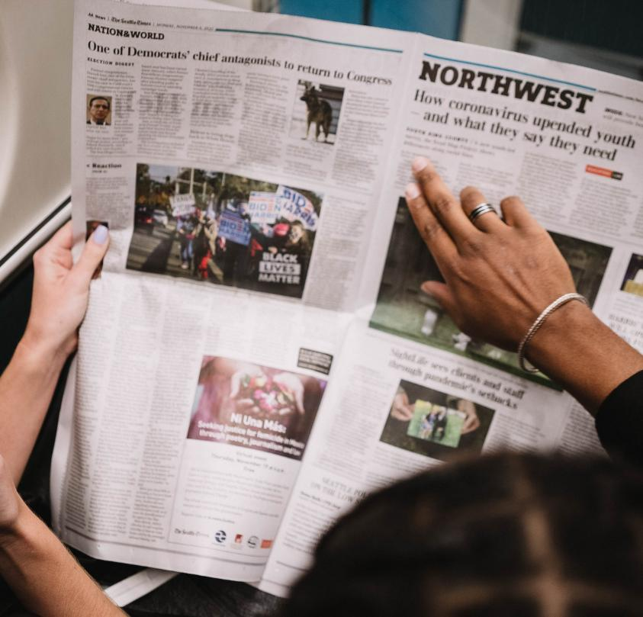
Herausforderungen isolierter Narrative
Ohne grenzüberschreitende Zusammenarbeit besteht die Gefahr, dass Medienberichte fragmentiert bleiben. Die Medien jedes Landes berichten möglicherweise isoliert über ein Thema, was zu Missverständnissen oder voreingenommenen Sichtweisen führen kann. So könnte beispielsweise die Reise eines Migranten in der Presse eines Landes negativ dargestellt werden, in der eines anderen Landes hingegen mitfühlend.
Wenn sich diese Perspektiven nie überschneiden, entgeht dem Publikum die ganze Geschichte. Auch Fehlinformationen können sich ausbreiten, wenn es an internationalem Dialog mangelt – Gerüchte in einer Sprache können anderswo ungeprüft bleiben.
Grenzüberschreitender Journalismus wirkt dem entgegen, indem er Kontext liefert und Fakten über die Grenzen eines einzelnen Ortes hinaus überprüft (sobrief.com).
Thema 1
Grenzüberschreitender Journalismus und Storytelling – Vielfältige Perspektiven vereinen

Slide 10

Digitale Medien als Motor der Zusammenarbeit
Digitale Tools haben die grenzüberschreitende Berichterstattung revolutioniert. Verschlüsselte Kommunikationsplattformen und der Datenaustausch über die Cloud ermöglichen es Journalisten in Paris, Rom und Budapest, gleichzeitig und sicher an derselben Recherche zu arbeiten (sobrief.com).
Tools für virtuelle Besprechungen ermöglichen wöchentliche Redaktionsgespräche über Zeitzonen hinweg. Kollaborationssoftware (von verschlüsselten Chat-Apps bis hin zu Plattformen für gemeinsam genutzte Dokumente) ermöglicht es Teams, Recherchen zu koordinieren, Ergebnisse zu vergleichen und Veröffentlichungsstrategien in Echtzeit zu planen – etwas, das in der vordigitalen Ära viel schwieriger war.
Soziale Medien helfen Reportern zudem dabei, grenzüberschreitend Quellen und Geschichten zu finden, indem sie sie mit Communities und anderen Journalisten weltweit vernetzen.
Thema 1
Grenzüberschreitender Journalismus und Storytelling – Vielfältige Perspektiven vereinen

Slide 11

Medienwissenschaftler stellen fest, dass grenzüberschreitender Journalismus nicht nur die Berichterstattung erweitert, sondern auch die Genauigkeit verbessert.
Wenn Journalisten mit unterschiedlichem Hintergrund gegenseitig Fakten prüfen und lokales Wissen einbringen, werden Fehler aufgedeckt und Vorurteile ausgeglichen.
Die europäische Medienexpertin Brigitte Alfter argumentiert, dass Journalisten „lernen müssen, systematisch grenzüberschreitend zusammenzuarbeiten, wenn sie die europäischen Realitäten angemessen abbilden wollen“.
Durch die Zusammenführung von Reporter*innen aus Ost und West, Nord und Süd können grenzüberschreitende Teams einseitige Darstellungen hinterfragen.
Dieser Ansatz schafft zudem Vertrauen: Das Publikum vertraut einer Geschichte, die von einem Zusammenschluss internationaler Medien berichtet wird, eher als einer einzelnen Redaktion, da dies auf gründliche Überprüfung und umfassende Kontrolle hindeutet.
(QUELLE: ​ (sobrief.com).
Expertenmeinung
Zusammenarbeit stärkt die Wahrheit Expertenkommentar

Slide 12
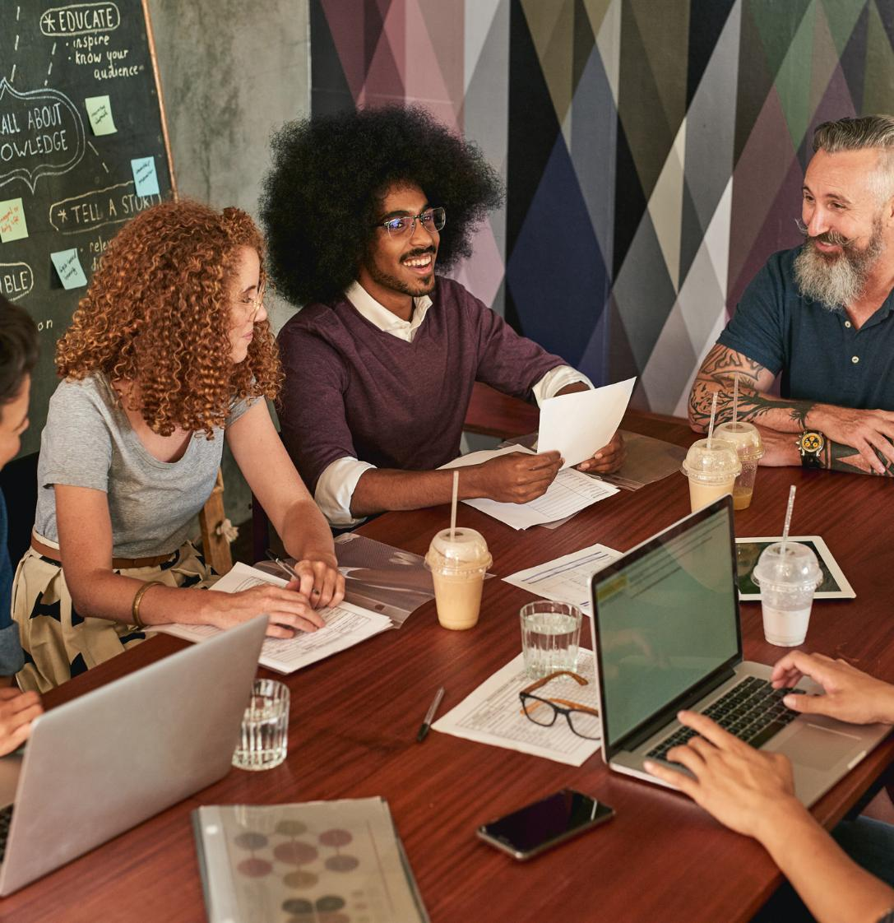
Konkrete Initiativen – Netzwerke und Kooperationen
Mittlerweile gibt es formelle Netzwerke, die grenzüberschreitendes Storytelling in Europa fördern:
  Journalismfund.eu – vergibt Fördermittel an investigative Teams, denen Mitglieder aus mindestens zwei verschiedenen Ländern angehören, und ermöglicht so Projekte, die sich einzelne Medienunternehmen nicht leisten könnten.
  European Investigative Collaborations (EIC) – ein Netzwerk europäischer Medien, das gemeinsam Recherchen zu Themen wie Waffenhandel oder Steuervermeidung durch Unternehmen veröffentlicht.
  Hostwriter – eine Online-Plattform, die über 5.000 Journalisten weltweit miteinander vernetzt und Reportern hilft, Kollegen in anderen Ländern für Kooperationen zu finden oder Unterstützung vor Ort zu suchen. Solche Netzwerke veranschaulichen einen lösungsorientierten Ansatz: Anstatt sich über isolierte Medien zu beklagen, bauen sie aktiv Brücken zwischen den Geschichtenerzählern.

Slide 13
Fallstudie:
„Forbidden Stories hat sich zum Ziel gesetzt, den Zugang zu Informationen von öffentlichem Interesse zu gewährleisten und gleichzeitig Verbrechen und Gewalt gegen Journalisten zu verhindern.“ (QUELLE: https://forbiddenstories.org/about-us/mission/our-mission/)
Das Daphne-Projekt
Grenzüberschreitender Journalismus war auch eine Triebkraft für Solidarität und Gerechtigkeit. Nachdem die maltesische Investigativjournalistin Daphne Caruana Galizia 2017 ermordet wurde, gründeten 45 Journalisten aus 18 internationalen Medien das Daphne-Projekt, um ihre Arbeit fortzusetzen.
Unter der Koordination der NGO Forbidden Stories teilten sie Daphnes unvollendete Recherchen und veröffentlichten Berichte über Korruption, die andernfalls möglicherweise unterdrückt worden wären.
Diese gemeinsame Initiative sendete eine starke Botschaft: Einen Journalisten zum Schweigen zu bringen, würde die Geschichte nicht auslöschen. Durch grenzüberschreitende Zusammenarbeit stellten die Reporter Rechenschaftspflicht sicher und hielten die Öffentlichkeit auf dem Laufenden. Das Daphne-Projekt veranschaulicht, wie grenzüberschreitendes Storytelling die Pressefreiheit wahren und Stimmen verstärken kann, die gefährliche Akteure zu unterdrücken versuchen.

Slide 14

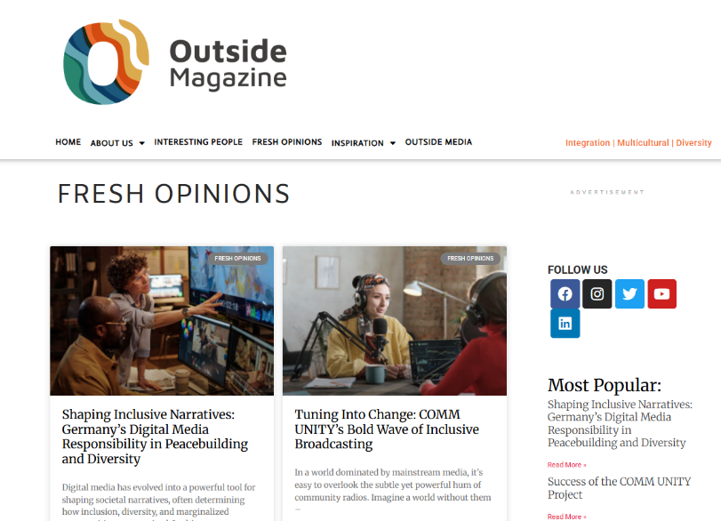
„Geschichten sollten reisen, genau wie Menschen.“ Das ist die Philosophie hinter dem Outside Multicultural Magazine, einem EU-basierten Medienprojekt, das die Stimmen von Migranten, Minderheiten und mehrsprachigen Geschichtenerzählern in ganz Europa verstärkt.
Zum Redaktionsteam gehören Mitwirkende aus Irland, Bosnien, Nigeria, Italien, Deutschland, Bosnien und Herzegowina und darüber hinaus – sie arbeiten remote daran, zweisprachige Inhalte zu erstellen, die Lebenserfahrungen widerspiegeln, die in den Mainstream-Medien oft unberücksichtigt bleiben.
„Wenn wir gemeinsam Geschichten schreiben, übersetzen wir nicht nur Sprache. Wir übersetzen Kontext, Nuancen und Emotionen“, sagt ein mitwirkender Redakteur.
„Ein Artikel über die Unterbringung von Flüchtlingen ist nicht nur ein Thema eines einzelnen Landes – wir gestalten ihn mit gemeinsamen Erkenntnissen aus verschiedenen Regionen.“
Beispiel für eine Medienkooperation
Outside Multicultural Magazine

Slide 15
Aktivität
Praktische Übung zum Selberausprobieren:
Vergleich der grenzüberschreitenden Berichterstattung – Wählen Sie eine wichtige Nachricht aus, die mehr als ein europäisches Land betrifft (zum Beispiel eine neue EU-Richtlinie, eine Klimaprotestbewegung oder eine Unternehmensfusion).
Suchen Sie Artikel dazu aus Nachrichtenquellen zweier verschiedener Länder.
Vergleichen Sie:
  Inwiefern unterscheiden sich die Darstellungen oder Schwerpunkte? (Gibt es länderspezifische Blickwinkel?)
  Was erfahren Sie aus einer Quelle, was die andere ausgelassen hat? Reflektieren Sie darüber, wie das Lesen verschiedener Perspektiven Ihr Verständnis verändert hat. Stellen Sie sich dann vor, Sie wären ein Journalist, der den Auftrag hat, einen einzigen Artikel zu schreiben, der für beide Zielgruppen Sinn ergibt. Welche Elemente würden Sie einbeziehen, um diese Perspektiven zu vereinen? Diskutieren Sie, wie diese Übung den Wert des grenzüberschreitenden Journalismus bei der Vermittlung eines umfassenderen Bildes hervorhebt.

Slide 16
02
Die Rolle digitaler Medien bei der Bekämpfung von Falschinformationen im politischen Diskurs in Europa

Slide 17

Die Herausforderung durch Falschinformationen in Europa
Im digitalen Kontext verbreiten sich Falschinformationen (falsche oder irreführende Informationen) rasend schnell in den europäischen Online-Räumen und sind oft schneller als die Wahrheit.
Soziale Medien, Messaging-Apps und sogar Suchalgorithmen können Gerüchte und Fake News verstärken und so die öffentliche Meinung und den politischen Diskurs beeinflussen. Die europäischen Gesellschaften spüren negative Auswirkungen, die sich auf alle Lebensbereiche erstrecken: von der Politik über die Bürgerbeteiligung bis hin zu Verschwörungstheorien über Gesundheit und Wissenschaft.
Laut EU-Umfragen ist eine überwältigende Mehrheit der Europäer besorgt, dass Desinformation im Internet eine Bedrohung für die Demokratie und den sozialen Zusammenhalt darstellt. Da Inhalte online leicht geteilt werden können, kann eine in einem Land gepostete Falschmeldung schnell in vielen Sprachen verbreitet werden.
(QUELLEN: https://europa.eu/eurobarometer/surveys/detail/2966 ; datajournalism.com).
Thema 2
Die Rolle der digitalen Medien bei der Bekämpfung von Falschinformationen im politischen Diskurs in Europa

Slide 18
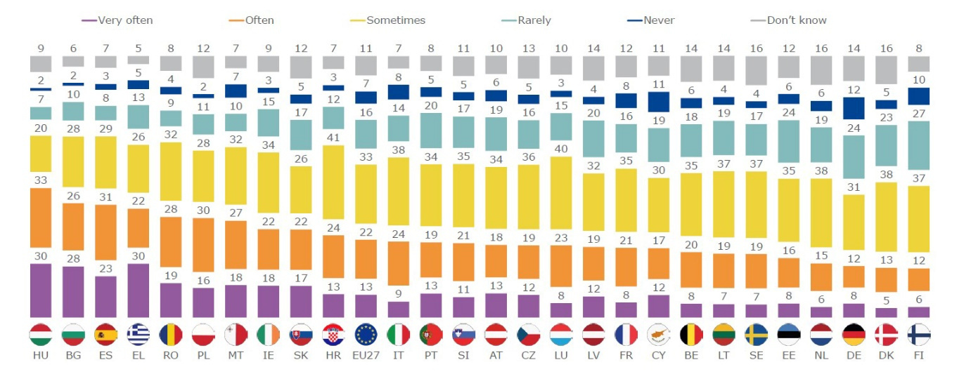
Die Herausforderung durch Falschinformationen in Europa
Thema 2
Die Rolle digitaler Medien bei der Bekämpfung von Falschinformationen im politischen Diskurs in Europa
Wie oft glauben Sie, dass Sie in den letzten 7 Tagen persönlich mit Desinformation und Fake News konfrontiert wurden?
QUELLE: https://europa.eu/eurobarometer/surveys/detail/2966

Slide 19

Wie Falschinformationen Grenzen überschreiten
Digitale Medienplattformen sind von Natur aus global.
Eine reißerische Falschmeldung oder ein manipuliertes Bild bleibt nicht auf den Ort beschränkt, an dem es entstanden ist:
  Übersetzung: Irreführende Inhalte werden oft übersetzt (oder enthalten nur wenig Text), sodass sie sich über Sprachgemeinschaften hinweg verbreiten. So kann beispielsweise eine falsche Darstellung der EU-Politik in einer Facebook-Gruppe der Diaspora erscheinen und kurz darauf auch in anderen.
  Bots und koordinierte Netzwerke: Böswillige Akteure nutzen automatisierte Social-Media-Konten (Bots), um dieselben falschen Nachrichten gleichzeitig in mehreren Ländern zu verbreiten.
  Algorithmische Verstärkung: Plattformen wie YouTube oder X können ansprechende (oft provokative) Inhalte algorithmisch über ihr Herkunftsland hinaus bewerben. Das bedeutet, dass eine in Land A erfundene Lüge in Land B zum Trend werden kann, selbst wenn sie völlig falsch ist.
Thema 2
Die Rolle digitaler Medien bei der Bekämpfung von Falschinformationen im europäischen politischen Diskurs

Slide 20
Wie Fehlinformationen Grenzen überschreiten
  Diaspora und transnationale Gemeinschaften: Migranten- oder Diasporagemeinschaften tauschen über digitale Kanäle Nachrichten mit ihrer Heimat aus und umgekehrt. Leider können dies auch unbestätigte Geschichten sein, die Fehlinformationen zwischen Nationen verbreiten. Beispiel: Während der COVID-19-Pandemie tauchten Verschwörungstheorien (wie falsche „Heilmittel“ oder Impfstoffmythen), die auf Randwebsites in einem europäischen Land ihren Ursprung hatten, bald in WhatsApp- und Facebook-Gruppen auf dem gesamten Kontinent auf, was eine konzertierte grenzüberschreitende Anstrengung erforderte, um sie zu widerlegen.
Thema 2
Die Rolle digitaler Medien bei der Bekämpfung von Fehlinformationen im politischen Diskurs in Europa

Slide 21
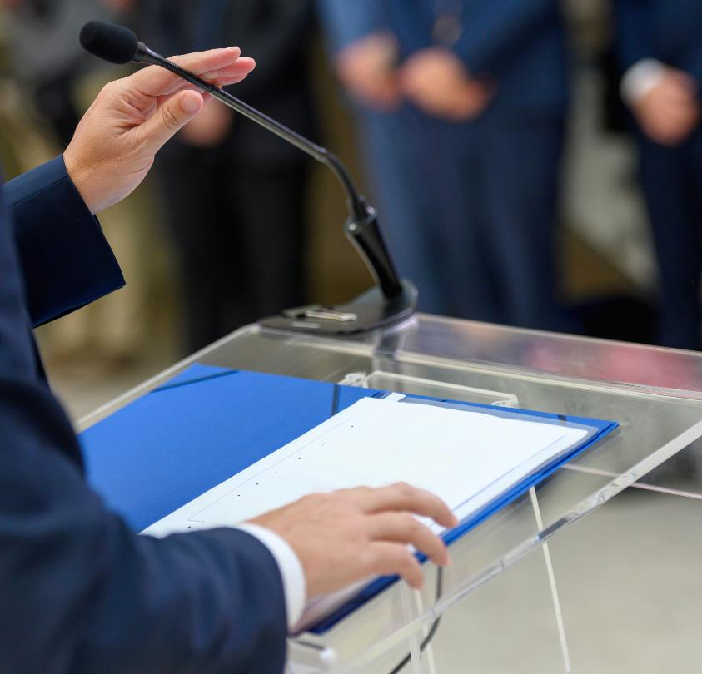
Die Auswirkungen auf den politischen Diskurs
Fehlinformationen verzerren nicht nur die Tatsachen, sondern polarisieren auch die Gesellschaft. In der europäischen Politik wurden falsche oder irreführende Darstellungen genutzt, um:
  Wahlen und Referenden zu beeinflussen: z. B. können im Vorfeld von Wahlen erfundene Geschichten über Kandidaten oder Parteien die Wähler beeinflussen.
  Vertrauen untergraben: Wiederholte Falschbehauptungen können das Vertrauen der Bürger in Institutionen und Mainstream-Medien untergraben, wenn sie nicht entkräftet werden.
  Populismus und Extremismus zu schüren: Narrative, die andere „anders“ machen (z. B. falsche Geschichten, die Migranten für Verbrechen oder EU-Verschwörungen gegen Nationen verantwortlich machen), tragen zu extremistischen Argumenten bei. Sie vereinfachen komplexe Themen zu sensationellen Unwahrheiten, die sich schneller verbreiten können als die differenzierte Wahrheit.
  Ablenken und spalten: Falschinformationen zielen oft auf Emotionen ab. Eine schockierende Lüge kann Online-Diskussionen dominieren und von den eigentlichen Themen ablenken. So könnte beispielsweise eine erfundene Geschichte über ein Verbrechen eines Einwanderers die sachliche Diskussion über Einwanderungspolitik überschatten. Solche Verzerrungen behindern einen rationalen, faktenbasierten Diskurs auf europäischer Ebene.
Thema 2
Die Rolle digitaler Medien bei der Bekämpfung von Desinformation im politischen Diskurs in Europa

Slide 22

Digitale Medien – Teil des Problems und der Lösung
Digitale Medienplattformen (Facebook, Twitter/X, YouTube, TikTok usw.) waren bisher Verbreitungskanäle für Falschinformationen, spielen aber auch eine entscheidende Rolle bei deren Bekämpfung:
  Schnelle Verbreitung: Ein falscher Nachrichtenartikel kann sich auf Facebook innerhalb weniger Stunden viral verbreiten. Der Algorithmus von YouTube spielt möglicherweise irreführende Videos automatisch ab, und Twitter-Trends können zweifelhafte Behauptungen in den Vordergrund rücken. Dies hat Technologieunternehmen und politische Entscheidungsträger dazu gezwungen, ihre Rolle in diesem Problem anzuerkennen.
  Erkennung und Reaktion: Positiv ist, dass dieselbe Geschwindigkeit auch für Korrekturen genutzt werden kann. Soziale Medien ermöglichen Reaktionen zur Faktenprüfung in Echtzeit; wenn beispielsweise ein irreführender Tweet an Popularität gewinnt, können Experten und Faktenprüfer schnell antworten oder ihn mit korrekten Informationen kennzeichnen.
  (Quelle: datajournalism.com).
Thema 2
Die Rolle digitaler Medien bei der Bekämpfung von Falschinformationen im politischen Diskurs in Europa

Slide 23
Digitale Medien – Teil des Problems und der Lösung
  Richtlinien der Plattformen: Digitale Plattformen führen Maßnahmen wie Inhaltswarnungen, Kennzeichnungen für Faktenchecks und Anpassungen ihrer Algorithmen ein, um die Verbreitung von Falschinformationen einzudämmen. So experimentierte Twitter (vor 2023) beispielsweise mit Aufforderungen („Lies den Artikel, bevor du ihn retweetest“), um das unkritische Teilen von Schlagzeilen einzudämmen. Facebook und YouTube haben die Löschung nachweislich falscher, schädlicher Inhalte (wie COVID-Desinformation) verstärkt, oft in Zusammenarbeit mit Faktenprüfungsorganisationen.
  Öffentliches Bewusstsein durch digitale Kampagnen: Soziale Medien werden auch für Aufklärungskampagnen (von NGOs oder der EU) genutzt, um Nutzern beizubringen, wie sie Fake News erkennen können. So haben beispielsweise die Social-Media-Kampagnen der Europäischen Kommission kritisches Denken gefördert und auf Ressourcen wie Faktencheck-Portale hingewiesen. Während digitale Medien also die Flut an Falschinformationen ermöglicht haben, bieten sie bei verantwortungsvollem Einsatz auch Werkzeuge, um diese Flut einzudämmen.
Thema 2
Die Rolle digitaler Medien bei der Bekämpfung von Desinformation im politischen Diskurs in Europa

Slide 24

Europäische Initiativen – Gemeinsam gegen Fake News
Europäische Institutionen und Kooperationsinitiativen haben sich aktiv mit Falschinformationen im Internet befasst:
  EU-Verhaltenskodex gegen Desinformation: Im Jahr 2018 hat die EU einen freiwilligen Kodex auf den Weg gebracht, in dem sich große Technologieplattformen (Facebook, Google, Twitter usw.) bereit erklärt haben, Maßnahmen gegen Desinformation zu ergreifen – beispielsweise durch die Demonetarisierung von Fake News (Entzug von Werbeeinnahmen) und die Hervorhebung seriöser Inhalte. Dieser Kodex wurde 2022 durch verbindlichere Maßnahmen und Transparenzanforderungen im Zusammenhang mit dem neuen Gesetz über digitale Dienste (Digital Services Act) verschärft.
  Europäisches Observatorium für digitale Medien (EDMO): Das 2020 gegründete EDMO ist eine von der EU unterstützte Drehscheibe, die Faktenprüfer, akademische Forscher und Medienorganisationen aus ganz Europa zusammenbringt. Es unterstützt ein Netzwerk nationaler/regionaler Drehscheiben, die Trends bei Falschinformationen in ihren jeweiligen Sprachen beobachten und analysieren und anschließend ihre Ergebnisse austauschen. Dank dieses grenzüberschreitenden Netzwerks kann eine in einem Land entdeckte Falschmeldung schnell an andere Länder weitergeleitet werden.
Thema 2
Die Rolle der digitalen Medien bei der Bekämpfung von Desinformation im politischen Diskurs in Europa

Slide 25
Europäische Initiativen – Gemeinsam gegen Fake News
  EU vs Disinfo: Eine Initiative des Europäischen Auswärtigen Dienstes, die sich ursprünglich auf die Bekämpfung kremlfreundlicher Desinformation konzentrierte und eine Online-Datenbank mit widerlegten Falschmeldungen unterhält. Bis 2021 hatte sie Tausende von Desinformationsfällen gesammelt, die sich an ein europäisches Publikum richteten, und dabei gängige Taktiken (z. B. Verschwörungserzählungen) aufgedeckt. Sie veröffentlicht regelmäßig Trendberichte und Artikel, die Mythen entlarven, und fungiert damit effektiv als grenzüberschreitende Quelle für Faktenchecks. (QUELLE: https://www.eeas.europa.eu/eeas/euvsdisinfo-how-debunk-over-6500-disinformation-cases-four-years_en)
  Schnellwarnsystemhttps://www.eeas.europa.eu/node/59644_en: Die EU hat ein Schnellwarnsystem zwischen den Behörden der Mitgliedstaaten eingerichtet, um Informationen über Desinformationskampagnen, insbesondere im Zusammenhang mit Wahlen, in Echtzeit auszutauschen. Wenn bei den Wahlen in einem Land eine Welle falscher Nachrichten auftritt (z. B. über Facebook), werden andere Länder alarmiert, auf ähnliche Muster zu achten.
Thema 2
Die Rolle digitaler Medien bei der Bekämpfung von Fehlinformationen im politischen Diskurs in Europa

Slide 26

Die Rolle von Faktenprüfern und Redaktionen
Faktenprüfungsorganisationen sind in Europa zu Vorreitern im Kampf gegen digitale Desinformation geworden. Gruppen wie Full Fact (Großbritannien), Correctiv (Deutschland), Pagella Politica (Italien) und viele andere arbeiten mittlerweile grenzüberschreitend zusammen.
Sie nutzen digitale Medien, um:
  Falschmeldungen in Echtzeit zu entlarven: Sie veröffentlichen Artikel, Tweets und Videos, in denen sie virale Behauptungen untersuchen. Wichtig ist, dass sie diese Inhalte für die Online-Verbreitung optimieren – z. B. Infografiken oder kurze Erklärvideos, die schnell vermitteln, warum eine im Umlauf befindliche Behauptung falsch ist.
  Über Netzwerke zusammenarbeiten: Viele sind Teil europaweiter Koalitionen (z. B. das International Fact-Checking Network oder der von der EU finanzierte Fact-Checking-Hub). Wenn eine Gruppe eine Meldung widerlegt, die auch anderswo relevant ist, teilt sie ihre Recherchen, damit andere sie übersetzen oder anpassen können. Ein Beispiel ist die COVID-19 #CoronaVirusFacts Alliance, die weltweit über 100 Faktenprüfer (darunter viele EU-Teams) zusammenbrachte, um ihre Entlarvungen zu bündeln und Doppelarbeit zu vermeiden.

Slide 27
Die Rolle von Faktenprüfern und Redaktionen
  Forderung nach Rechenschaftspflicht: Faktenprüfer arbeiten häufig mit Social-Media-Unternehmen zusammen – sie melden wiederkehrende Verbreiter von Falschinformationen oder fordern, dass bestimmte besonders schädliche Falschmeldungen gemäß den Plattformrichtlinien entfernt werden. In Europa haben einige Redaktionen damit begonnen, Faktenprüfer „einzubinden“, die direkt in redaktionelle Entscheidungen einfließen, um eine unbeabsichtigte Verbreitung von Falschinformationen zu vermeiden.
  Medienkompetenzförderung: Sie entlarven nicht nur, sie klären auch auf. Organisationen veranstalten Workshops oder erstellen Online-Quizze, um Bürgern beizubringen, wie sie gefälschte Konten oder manipulierte Bilder erkennen können. So bietet beispielsweise die Rubrik „Les Décodeurs“ der französischen Zeitung Le Monde Tutorials zur Quellenüberprüfung an.

Slide 28
Lösungsorientierte Ansätze in den digitalen Medien
Trotz dieser gewaltigen Herausforderung werden über digitale Medien zahlreiche lösungsorientierte Methoden eingesetzt, um Falschinformationen entgegenzuwirken:
  Prebunking-Kampagnen: Anstatt nur zu reagieren, werden die Menschen beim Prebunking vorab einer milden Dosis von Desinformationstaktiken ausgesetzt, wie eine Art „Impfung“ für den Geist. Im Jahr 2022 führten Forscher und Googles Jigsaw-Abteilung in Osteuropa YouTube-Werbekampagnen durch, in denen kurze Videos gezeigt wurden, die erklären, wie Propaganda und Manipulation funktionieren. Diese Prebunking-Videos führten dazu, dass die Zuschauer späteren Fake News gegenüber skeptischer waren. Dieser innovative Einsatz digitaler Medien trägt dazu bei, die Öffentlichkeit zu immunisieren.
  Crowdsourced Verification: Initiativen wie Truly Media (eine kollaborative Verifizierungsplattform) oder Twitter’s Community Notes (ehemals Birdwatch) ermöglichen es den Nutzern selbst, bei der Faktenprüfung zu helfen und zweifelhaften Beiträgen Kontext hinzuzufügen. In der EU war die Kampagne „Facts Against Fake“ ein Beispiel dafür. Lesen Sie zum Beispiel diesen Artikel: https://www.dw.com/en/fact-check-how-to-spot-fake-news-ahead-of-eu-elections/a-69046888 .

Slide 29
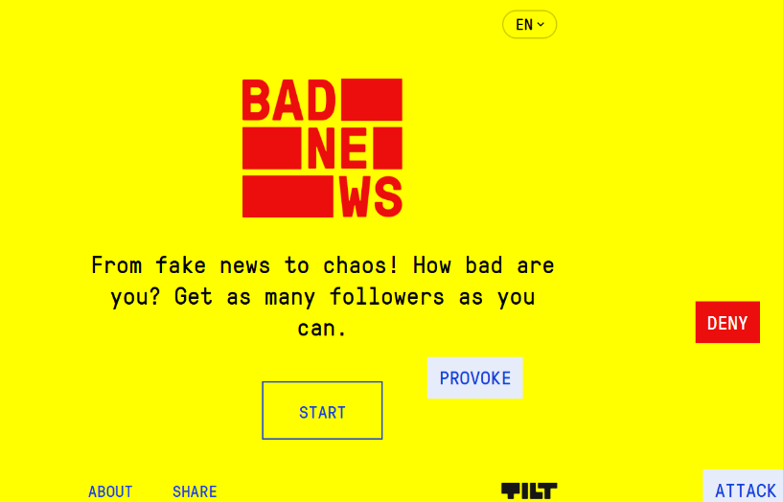
Lösungsorientierte Ansätze in den digitalen Medien
  Gesetzliche Rahmenbedingungen: Auch wenn es sich dabei nicht um „digitale Medien“ im eigentlichen Sinne handelt, verpflichten neue Gesetze wie der Digital Services Act (DSA) Plattformen dazu, transparenter zu sein und mehr Verantwortung für Risiken im Zusammenhang mit Inhalten, einschließlich Desinformation, zu übernehmen. Gemäß dem DSA müssen sehr große Plattformen systemische Risiken bewerten und mindern – was zu robusteren Systemen geführt hat, um schädliche Falschinformationen in den Feeds der Nutzer in der EU zu kennzeichnen und zu reduzieren. Diese regulatorischen Maßnahmen gehen Hand in Hand mit den Bemühungen der digitalen Medien, einen sichereren Informationsraum zu schaffen.
  Spiele und Herausforderungen zur Medienkompetenz: NGOs und Pädagogen nutzen digitale Tools, um Menschen dazu anzuregen, Fälschungen zu erkennen. Das Online-Spiel „Bad News“ (in mehreren europäischen Sprachen verfügbar) lässt Spieler beispielsweise in die Rolle eines Erstellers von Fake News schlüpfen, um zu lernen, wie Fehlinformationen funktionieren – eine unterhaltsame, interaktive Methode, um versierte Medienkonsumenten zu fördern.
„Wissenschaftler, die gemeinsam mit uns an der Entwicklung dieses Spiels gearbeitet haben, stellten fest, dass das Spielen von Bad News die Fähigkeit der Menschen verbessert, Manipulationstechniken in Social-Media-Beiträgen zu erkennen, ihr Selbstvertrauen beim Erkennen solcher Techniken stärkt und ihre Bereitschaft verringert, manipulative Inhalte mit Menschen in ihrem Netzwerk zu teilen. Mehr über die wissenschaftlichen Hintergründe des Spiels erfahren Sie hier.“
QUELLE: https://www.getbadnews.com/en

Slide 30
Aktivität
Challenge „Denke wie ein Faktenprüfer“.
Ziel ist es, die Fähigkeiten zur Überprüfung mithilfe digitaler Tools zu trainieren:
  Finde eine Behauptung: Gehe auf eine Social-Media-Plattform oder eine Nachrichtenseite und suche eine virale Behauptung oder Schlagzeile, die zweifelhaft oder extrem klingt. (Zum Beispiel: „EU will Privatfahrzeuge bis 2025 verbieten!“ oder eine dramatische Statistik, die jemand auf Twitter geteilt hat.)
  Überprüfen Sie die Behauptung mit digitalen Tools: Verwenden Sie mindestens zwei Überprüfungsmethoden:
    Führen Sie eine umgekehrte Bildersuche durch, wenn ein Bild beteiligt ist (z. B. mit Google Images oder TinEye), um zu prüfen, ob das Bild alt oder manipuliert ist.
    Überprüfen Sie Faktencheck-Websites (wie EUvsDisinfo, Snopes oder einen lokalen Faktenchecker), um zu sehen, ob die Behauptung bereits untersucht wurde.
    Suchen Sie nach der ursprünglichen Quelle der Nachricht (berichtet eine bekannte, glaubwürdige Nachrichtenagentur darüber oder ist es nur ein beliebiger Blog?).
    Verwenden Sie WHOIS oder andere Domain-Abfragen, wenn es sich um eine verdächtige Website handelt, um herauszufinden, wer dahintersteckt.

Slide 31
Aktivität
  Halte deine Ergebnisse fest: Schreibe auf, was du herausgefunden hast. War die Behauptung wahr, falsch oder gemischt? Woran hast du das erkannt? Falls sie falsch war: Welchen Schaden hätte es anrichten können, wenn die Leute daran geglaubt hätten?
  Teilen und reflektieren: Besprechen Sie, wie einfach oder schwierig es war, die Behauptung zu widerlegen. Inwiefern hat das Design der digitalen Plattform Ihre Überprüfung unterstützt oder behindert (gab es beispielsweise Kennzeichnungen zur Faktenprüfung oder Kontextinformationen)? Was sagt dies über die Rolle digitaler Medienunternehmen bei der Verbreitung oder Eindämmung von Falschinformationen aus?
  Durch diese Übung erleben die Lernenden hautnah die Detektivarbeit, die mit der Bekämpfung von Falschinformationen im Internet verbunden ist.

Slide 32
Multimedia-Ressource
Handbuch zur Verifizierung
Ressource: „Verification Handbook: For Disinformation and Media Manipulation“ – European Journalism Centre. Dies ist ein kostenloses, herunterladbares E-Book (in mehreren Sprachen verfügbar), das eine Schritt-für-Schritt-Anleitung zur Überprüfung von Online-Inhalten und zur Untersuchung von Desinformation bietet. Es behandelt Techniken wie die Geolokalisierung von Bildern, die Überprüfung von Deepfake-Videos und die Analyse von Social-Media-Konten. Die neueste Ausgabe erschien zu einem kritischen Zeitpunkt und „vermittelt Journalisten das nötige Wissen, um Social-Media-Konten, Bots, ... Deepfakes sowie andere Formen der Desinformation zu untersuchen“. Lehrkräfte können Auszüge aus diesem Handbuch im Unterricht verwenden, um zu zeigen, wie Fachleute mit Fake News umgehen. Die Lernenden werden dazu ermutigt, ein Kapitel zu lesen und eine der darin beschriebenen Methoden (wie die umgekehrte Bildersuche oder die Verwendung eines Metadaten-Tools) an einem Inhalt anzuwenden, den sie online finden.
QUELLE: datajournalism.com.

Slide 33
Multimedia-Ressource
EU-Portal zur Entlarvung von Mythen
Ressource: EUvsDisinfo Online-Portal – Dies ist eine interaktive Website, die von der EU-Taskforce gegen Desinformation betrieben wird. Sie enthält eine durchsuchbare Datenbank mit Tausenden von widerlegten Falschmeldungen, die in Europa verbreitet wurden. Nutzer können nach Stichwörtern (z. B. „NATO“, „Impfstoffe“, „Einwanderung“) suchen, um konkrete Beispiele für Desinformation zu sehen und die dahinterstehende Faktencheck-Analyse zu lesen. Das Portal präsentiert außerdem wöchentliche Trendberichte zur Desinformation, in denen erklärt wird, wie sich falsche Narrative über Ländergrenzen hinweg verbreiten. So lässt sich beispielsweise nachvollziehen, wie eine bestimmte Falschmeldung über „5G als Ursache für COVID“ in verschiedenen Sprachen auftauchte. Durch die Erkundung dieses Portals erhalten die Lernenden ein praktisches Verständnis für gängige Desinformations-Themen und die Arbeit, die in deren Bekämpfung steckt. (Falls verfügbar, zeigen Sie eine Infografik von der Website, die ein Desinformationsnetzwerk veranschaulicht, oder lassen Sie die Schüler einen Mythos ihrer Wahl nachschlagen.)

Slide 34

Resilienz stärken – Medienkompetenz und kritisches Denken
Letztendlich ist eine informierte, kritische Öffentlichkeit die nachhaltigste Lösung gegen Falschinformationen. Initiativen im Bereich der digitalen Medien in Europa legen den Schwerpunkt auf die Stärkung der Nutzer:
  Medienkompetenz in der Bildung: Viele europäische Länder haben digitale Kompetenz in die Lehrpläne aufgenommen und bringen den Schülern bei, wie sie voreingenommene oder falsche Informationen im Internet erkennen können. Finnland wird beispielsweise oft für seinen umfassenden Ansatz gelobt, Schulkinder im Rahmen der politischen Bildung darin zu schulen, Fake News zu erkennen.
  Öffentliche Aufklärungskampagnen: Organisationen starten Social-Media-Aktionen wie #ThinkBeforeSharing und ermutigen die Menschen, inne zu halten und Inhalte zu überprüfen, bevor sie diese weiterleiten. Die Websites der Europäischen Kommission bieten Quizze wie „Könntest DU Fake News erkennen?“ an, um die Bürger interaktiv einzubinden.
  Faktenprüfung als Gewohnheit: Einige Nachrichtenagenturen integrieren mittlerweile regelmäßig Faktenprüfungsrubriken in ihre Sendungen oder Newsletter (z. B. „BBC Reality Check“, „Les Observateurs“ von France24). Indem Faktenprüfungen im täglichen Medienkonsum sichtbar gemacht werden, gewöhnt sich die Öffentlichkeit daran, dass Behauptungen hinterfragt werden.

Slide 35
  Gemeinschaftsinitiativen: Lokale Bibliotheken und Gemeindezentren veranstalten Workshops (vor Ort oder als Webinare) zu digitalen Kompetenzen für Senioren oder andere Gruppen, da sie erkannt haben, dass Falschinformationen oft diejenigen ins Visier nehmen, die digital weniger versiert sind. In diesen Workshops wird häufig vermittelt, wie man Quellen überprüft und nicht alles glaubt, was auf Facebook oder WhatsApp erscheint.
  Förderung von Qualitätsjournalismus: Die Unterstützung unabhängigen, qualitativ hochwertigen Journalismus (durch Abonnements, Spenden oder öffentliche Mittel) ist ein umfassenderer, aber entscheidender Bestandteil – wenn Menschen Zugang zu zuverlässigen Nachrichtenquellen haben, denen sie vertrauen, fallen sie weniger leicht auf Desinformation auf beliebigen Websites herein. Die EU hat dies anerkannt, indem sie Projekte finanziert, die lokale Medien und investigativen Journalismus stärken (was an die grenzüberschreitenden Bemühungen aus Thema 1 anknüpft). Durch die Bündelung dieser Bemühungen baut Europa schrittweise eine widerstandsfähige digitale Bürgerschaft auf, die sich mit kritischem Blick in der Flut von Online-Informationen zurechtfinden kann.

Slide 36
03
Medienberichterstattung über Migration und Multikulturalismus in Europa

Slide 37

Warum die Darstellung in den Medien wichtig ist
Die Art und Weise, wie die Medien Migration und Multikulturalismus darstellen, hat tiefgreifende Auswirkungen auf die öffentliche Wahrnehmung und den sozialen Zusammenhalt. In Europa, einem Kontinent, der von Migrationsströmen und kultureller Vielfalt geprägt ist, können mediale Darstellungen entweder Verständnis und Inklusion fördern oder Vorurteile und Spaltung schüren. In diesem Thema wird untersucht, wie digitale Medien über Migranten, Flüchtlinge und Minderheitenkulturen berichten und warum dies von Bedeutung ist.
Überlegen Sie: Geben Nachrichtenberichte Migranten selbst eine Stimme oder berichten sie nur über sie? Werden multikulturelle Gesellschaften als blühende Mosaike oder als Konfliktquellen dargestellt? Die Darstellung ist wichtig, weil sie die Geschichten prägt, die eine Gesellschaft darüber erzählt, wer „wir“ sind. Sie beeinflusst die Politik und wie einladend (oder feindselig) sich Gemeinschaften fühlen.
Dieser Abschnitt beleuchtet aktuelle Muster, Herausforderungen bei der Darstellung in den Medien und positive Initiativen, die eine inklusivere Berichterstattung fördern.
Thema 3
Medienrepräsentation von Migration und Multikulturalismus in Europa

Slide 38

Gängige Mediennarrative zur Migration
Die Berichterstattung der europäischen Medien über Migration folgt oft einigen wenigen allgemeinen Narrativen:
  Krisen-/Bedrohungsnarrativ: Erreicht oft seinen Höhepunkt bei Ereignissen wie dem Flüchtlingszustrom 2015. Migranten werden mit Begriffen wie „Wellen“ oder „Fluten“ beschrieben – Metaphern, die eine bedrohliche, unkontrollierte Masse suggerieren. Schlagzeilen konzentrieren sich möglicherweise auf Grenzsicherheit, Ängste vor kulturellem Wandel oder vereinzelte Kriminalitätsfälle und stellen Migration als Sicherheitskrise dar. Diese Erzählung war in Boulevardzeitungen und Teilen des politischen Diskurses weit verbreitet und stellte Flüchtlinge und Migranten als „die Anderen“ und potenzielle Gefahr dar.
  Humanitäre/Opfer-Erzählung: Zu anderen Zeiten, insbesondere in liberaleren Medien, werden Migranten (vor allem Flüchtlinge) als Opfer dargestellt, die Mitgefühl verdienen – auf der Flucht vor Krieg, Verfolgung oder Armut. Im Mittelpunkt der Berichte stehen humanitäre Krisen, tragische Reisen (wie Todesfälle auf See) und Hilferufe. Das ikonische Bild von Alan Kurdi (dem ertrunkenen syrischen Jungen) aus dem Jahr 2015 veranlasste viele Medien, zumindest vorübergehend, zu dieser empathischen Darstellung überzugehen.
Thema 3
Medienrepräsentation von Migration und Multikulturalismus in Europa

Slide 39
Gängige Medienerzählungen zur Migration
  Wirtschaftlich-funktionale Darstellung: Migranten werden manchmal unter dem Gesichtspunkt von Zahlen und wirtschaftlichen Auswirkungen betrachtet – als Arbeitskräfte, die den Arbeitskräftemangel beheben, oder umgekehrt als vermeintliche Konkurrenz um Arbeitsplätze und Sozialleistungen. Dies kann dazu führen, dass Menschen auf Statistiken reduziert werden (z. B. „X Tausend Asylanträge“ oder „Migranten kosten/erwirtschaften Y Euro“), wobei individuelle Geschichten außer Acht gelassen werden.
  Erfolgs-/Bereicherungsnarrativ: Weniger verbreitet, aber wichtig: Einige Medien heben positive Integrationsgeschichten hervor – Migranten, die in Wirtschaft, Kunst oder Sport erfolgreich sind oder die Aufnahmegesellschaft kulturell bereichern (Essen, Musik, Feste). Multikulturalismus ist in dieser Erzählung ein Gewinn: z. B. Artikel über ein blühendes Einwandererviertel, das einer Stadt neues Leben einhaucht. Jede Erzählung hat ihren eigenen Ton. Die Herausforderung besteht darin, dass negative oder sensationelle Darstellungen (Bedrohung, Krise) oft dominieren, weil sie starke Reaktionen und Klicks hervorrufen, während nuancierte oder positive Geschichten weniger Beachtung finden.
Thema 3
Medienrepräsentation von Migration und Multikulturalismus in Europa

Slide 40

Stereotypen und Voreingenommenheit in der Darstellung
Medienberichte können unbeabsichtigt (oder absichtlich) Stereotypen verstärken:
  Verallgemeinerung: Die Handlungen eines einzelnen Migranten oder Angehörigen einer Minderheit können auf die gesamte Gruppe übertragen werden (z. B. wenn ein Migrant eine Straftat begeht, heben einige Medien seine Herkunft in der Überschrift hervor und suggerieren damit einen allgemeinen Trend).
  Fehlende Stimmen: Über Migranten und Angehörige von Minderheiten wird häufig gesprochen, anstatt ihnen Gehör zu schenken. Studien in mehreren europäischen Ländern haben ergeben, dass in Nachrichtenbeiträgen über Einwanderung Migranten nur in einem kleinen Teil der Berichte zitiert wurden, während Politiker und Beamte die Berichterstattung dominierten. Dies kann dazu führen, dass Migranten stimmlos und zu Objekten gemacht werden.
  Bildsprache: Die Wahl der Bilder gibt oft den Ton an – so kann beispielsweise das wiederholte Zeigen von Aufnahmen junger männlicher Flüchtlinge, die eine Grenze überqueren, Angst vor einer „Invasion“ schüren, während die Darstellung einer vielfältigen Familie, die willkommen geheißen wird, Integration vermittelt. Leider verwenden Medien oft immer wieder Stockbilder von überfüllten Booten oder Zäunen und zementieren so das Bild von Migranten als gesichtslosen Massen vor den Toren Europas.
Thema 3
Medienrepräsentation von Migration und Multikulturalismus in Europa

Slide 41
Stereotypen und Voreingenommenheit in der Darstellung
  Terminologie: Worte sind wichtig. Bezeichnungen wie „illegaler Einwanderer“ vs. „Migrant ohne Papiere“, „Flüchtling“ vs. „Wirtschaftsmigrant“, „islamistischer Terrorist“ vs. „Terrorist“ können das Publikum voreingenommen machen. Einige Medien haben eine neutralere Sprache übernommen, andere verwenden jedoch weiterhin Begriffe, die mit einem Stigma behaftet sind. Wenn man jemanden beispielsweise als „illegal“ bezeichnet, wird seine Existenz kriminalisiert, anstatt lediglich seinen Status zu beschreiben.
  Darstellung von Multikulturalismus: Bei der Berichterstattung über multikulturelle Gesellschaften (z. B. Einwanderergemeinschaften der zweiten Generation in Europa) kann sich eine Voreingenommenheit einschleichen, wenn nur Probleme (Ghettoisierung, Radikalisierung) hervorgehoben werden und Erfolgsgeschichten selten zur Sprache kommen. Wenn aus einem Vorort mit hohem Einwandereranteil nur dann berichtet wird, wenn es zu Gewalttaten kommt, verzerrt dies die öffentliche Wahrnehmung dieser Gemeinschaft.
Thema 3
Mediale Darstellung von Migration und Multikulturalismus in Europa

Slide 42

Hilfsmittel und Leitlinien für eine inklusive Berichterstattung
Es gibt praktische Ressourcen und Rahmenwerke, die Journalisten dabei helfen, die Darstellung von Migranten und multikulturellen Themen zu verbessern:
  Glossare und Stilrichtlinien: Organisationen wie das UNHCR und das Ethical Journalism Network (EJN) haben Leitlinien zur Migrationsterminologie veröffentlicht. So empfiehlt das UNHCR beispielsweise, den Begriff „Flüchtling“ nur für diejenigen zu verwenden, die der Definition entsprechen, „Asylsuchender“ für diejenigen, die einen Antrag stellen, und kriminalisierende Begriffe zu vermeiden. Die „Migration Reporting Guidelines“ des EJN legen Wert auf Kontext (Zahlen im Verhältnis angeben, schockierende Adjektive wie „massiver Zustrom“ ohne Daten vermeiden).
  Checkliste zur Vielfalt bei der Quellenauswahl: Einige Redaktionen setzen eine Checkliste für Reporter*innen und Redakteur*innen ein: Haben wir in dieser Geschichte die Stimme eines Migranten oder eines Vertreters der Gemeinschaft einbezogen? Haben wir offizielle Stellungnahmen mit persönlichen Perspektiven abgewogen? Diese Art der Selbstkontrolle kann Teil des redaktionellen Prozesses werden.
QUELLE: Wie berichten die Medien auf beiden Seiten des Mittelmeers über Migration? Eine Studie von Journalisten für Journalisten und politische Entscheidungsträger, finanziert von der Europäischen Union. Medienberichterstattung über Migration in 17 Ländern von 2015 bis 2016
https://www.icmpd.org/file/download/48386/file/How0does0the0media0on0both0sides0of0the0Mediterranean0report0on0migration_0EN

Slide 43
  Neue Blickwinkel: In der journalistischen Ausbildung wird dazu angeregt, über die vorhersehbaren Blickwinkel hinauszugehen. Anstatt beispielsweise zum x-ten Mal über Migrantenzahlen zu berichten (was abstrakt wirken kann), sollte der Fokus auf Prozessgeschichten (wie sieht das Asylverfahren für eine einzelne Person aus?) oder auf Geschichten über die Auswirkungen auf die Gemeinschaft (wie eine neue Einwanderergemeinschaft eine Stadt belebt hat oder wie Einheimische und Neuankömmlinge in einer Schule miteinander umgehen) gelegt werden.
  Visuelle Richtlinien: Bildredakteuren wird empfohlen, Bilder zu wählen, die eine menschliche Note vermitteln. Anstatt immer nur Menschenmengen aus der Ferne zu zeigen, sollten Porträts von Einzelpersonen oder Familien sowie Bilder der Interaktion zwischen Einheimischen und Migranten usw. aufgenommen werden – mit Einwilligung und unter respektvoller Darstellung. Es gibt Initiativen, die Fotoserien teilen, die Flüchtlinge im Alltag zeigen (bei der Arbeit, beim Lernen, beim Lachen), um die visuelle Monotonie von Krisenbildern zu durchbrechen.
  Techniken für inklusives Storytelling: Dies kann die gemeinsame Erstellung von Inhalten mit den Gemeinschaften beinhalten. Beispielsweise könnte ein Journalist einen Workshop veranstalten, in dem Flüchtlinge skizzieren, welche Geschichten über sie erzählt werden sollen. Die daraus resultierenden Artikel enthalten diese Erkenntnisse und führen so zu reichhaltigeren Erzählungen. Eine weitere Methode ist die Verwendung von Ich-Formaten: Migranten können Gastkommentare verfassen oder Videotagebücher auf großen Nachrichtenseiten führen, wodurch diese Stimmen direkt in die Mainstream-Berichterstattung integriert werden.

Slide 44
Aktivität
Praxisübung – Analyse von Medieninhalten
Prüfung der Darstellung in den Medien.
Teilen Sie die Lernenden in kleine Gruppen ein und lassen Sie jede Gruppe Folgendes auswählen:
  einen Nachrichtenartikel zum Thema Migration (aus den Medien eines beliebigen europäischen Landes, idealerweise übersetzen, falls erforderlich).
  Einen Social-Media-Beitrag (z. B. einen Tweet, einen Facebook-Post oder ein kurzes Video) zum Thema Multikulturalismus oder Migration, der eine große Reichweite hat (viele Shares/Likes). Jede Gruppe soll:
  Den Inhalt analysieren: Den Rahmen und die Sprache identifizieren. Ist die Berichterstattung negativ, positiv oder neutral? Werden emotionale Sprache oder Bilder verwendet? Wer wird zitiert oder vorgestellt (Migranten, Beamte, Einheimische, Experten)? In welche Erzählkategorie passt der Inhalt (aus Folie 2: Krise, humanitär usw.)?
  Auswirkungen diskutieren: Wie könnte dieser Inhalt die Einstellung des Publikums gegenüber Migranten oder multikulturellen Gemeinschaften beeinflussen? Verstärkt er Stereotypen oder hinterfragt er sie?

Slide 45
04
Der Einfluss digitaler Medien auf regionale Identitäten und die europäische Integration

Slide 46

Identitäten in einem digitalen Europa
In Europa haben die Menschen oft eine vielschichtige Identität: lokal/regional (z. B. katalanisch, bayerisch, sizilianisch), national (z. B. spanisch, deutsch, italienisch) und eine übergreifende europäische Identität.
Digitale Medien – von sozialen Netzwerken bis hin zu Online-Nachrichten – beeinflussen, wie diese Identitäten zum Ausdruck kommen und sich entwickeln. Dieses Thema untersucht, wie die Online-Präsenz das Zugehörigkeitsgefühl zu einer Region oder Nation und zu Europa als Ganzes beeinflusst.
Bringt das Internet die Europäer in einer gemeinsamen öffentlichen Sphäre zusammen oder verstärkt es regionale Loyalitäten und Separatismus? Wie finden regionale Kulturen online Gehör? Und vor allem: Können digitale Medien dazu beitragen, regionalen Stolz mit europäischer Einheit in Einklang zu bringen? Ziel ist es, das Zusammenspiel zwischen der digitalen Landschaft und Identitätsnarrativen in den verschiedenen Regionen Europas zu verstehen und zu ergründen, wie sich dies auf das fortlaufende Projekt der europäischen Integration auswirkt.
Thema 4
Der Einfluss digitaler Medien auf regionale Identitäten und die europäische Integration

Slide 47
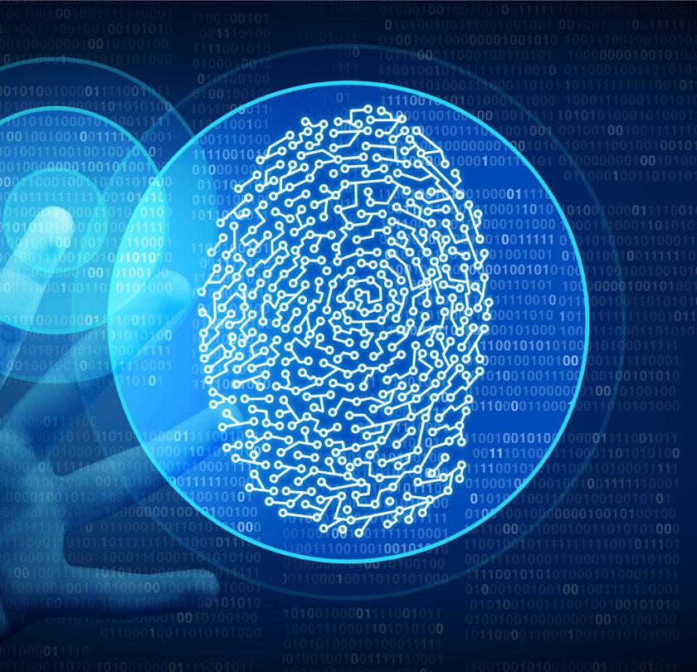
Regionale Identitäten gehen online
Die vielen Regionen Europas – geprägt durch Kultur, Sprache oder Geschichte – nutzen digitale Medien, um ihre Identität zu fördern:
  Wiederbelebung und Erhaltung von Sprachen: Sprecher regionaler oder Minderheitensprachen (wie Baskisch, Walisisch oder Samisch) nutzen soziale Medien, YouTube und Blogs, um Inhalte in ihrer Muttersprache zu erstellen. Dies ist ein Segen für Sprachen, die einst auf den privaten Bereich beschränkt waren. So gibt es beispielsweise beliebte YouTuber, die Comedy im schottischen Dialekt produzieren, oder Influencer, die auf Korsisch twittern. Diese Online-Präsenz bewahrt diese Identitäten für jüngere Generationen und macht sie gleichzeitig salonfähig.
  Kulturelle Präsentation: Regionen nutzen digitale Plattformen, um ihr lokales Erbe mit der Welt zu teilen. Virtuelle Rundgänge durch regionale Museen, Facebook-Seiten für Volksfeste und Instagram-Accounts, die der lokalen Küche oder Landschaft gewidmet sind, verbinden Menschen aus aller Welt mit dem Stolz einer Region. Eine Person in Brasilien, die sich für keltische Musik interessiert, kann einen Live-Stream eines bretonischen Festivals verfolgen, wodurch eine globale Nischengemeinschaft rund um eine regionale Kultur entsteht.
Thema 4
Der Einfluss digitaler Medien auf regionale Identitäten und die europäische Integration

Slide 48
Regionale Identitäten gehen online
  Verbindungen in der Diaspora: Für Menschen, die ihre Heimatregion verlassen haben, sorgen digitale Medien dafür, dass sie in Verbindung bleiben. Ein in Berlin lebender Sarde kann Facebook-Gruppen von im Ausland lebenden Sarden beitreten, lokale Nachrichten aus Sardinien online verfolgen und sich sogar über E-Konsultationen an Entscheidungen in seiner Heimatstadt beteiligen, sofern diese angeboten werden. So bleibt das Gefühl der regionalen Identität unabhängig vom physischen Aufenthaltsort erhalten.
    Innerhalb bestimmter Länder bilden Menschen mit einer gemeinsamen Minderheitenkultur – eine Diaspora – sehr oft Facebook- oder sogar professionelle LinkedIn-Gruppen, um Informationen auszutauschen, Kontakte zu knüpfen und ihre kulturellen Verbindungen zu pflegen.
Thema 4
Der Einfluss digitaler Medien auf regionale Identitäten und die europäische Integration

Slide 49

Europäische Integration – ein gemeinsamer Online-Raum?
Auf der anderen Seite steht die Idee einer gemeinsamen europäischen Identität – ein Gefühl der Einheit über Ländergrenzen hinweg. Digitale Medien haben neue Möglichkeiten eröffnet, dies zu gestalten:
  Paneuropäische Medien und Diskurse: Im Gegensatz zur fragmentierten nationalen Fernseh- und Printlandschaft haben Online-Medien paneuropäische Kanäle (z. B. Euronews auf YouTube, Politico Europe online) und Foren hervorgebracht, in denen Europäer aus verschiedenen Ländern Themen diskutieren (Reddit-Foren zur EU-Politik, paneuropäische Facebook-Gruppen). Menschen von Lissabon bis Riga können unter demselben Euronews-Artikel auf Facebook Kommentare hinterlassen und so direkt miteinander interagieren.
  Transnationale Gemeinschaften: Interessenbasierte Gemeinschaften überschreiten online oft Grenzen. Man denke an ein Forum für Liebhaber der europäischen Geschichte oder eine von der EU finanzierte Facebook-Gruppe für Erasmus-Alumni. Die Mitglieder teilen eine europäische Perspektive, die ihre nationale Identität ergänzt. Kampagnen wie #EUandMe oder #ThisTimeImVoting (im Vorfeld der EU-Wahlen) versuchten, insbesondere junge Europäer in den sozialen Medien für das gemeinsame Anliegen der Teilnahme an der europäischen Demokratie zu mobilisieren.
Thema 4
Der Einfluss digitaler Medien auf regionale Identitäten und die europäische Integration

Slide 50
Europäische Integration – ein gemeinsamer Online-Raum?
  Entstehung einer europäischen Öffentlichkeit: Wissenschaftler fordern seit langem eine europäische „Öffentlichkeit“ – einen Raum, in dem Europäer als Europäer und nicht nur als Staatsangehörige diskutieren. Soziale Netzwerke und Online-Veranstaltungen (wie Twitter-Chats mit EU-Kommissaren oder die digitale Plattform der Konferenz zur Zukunft Europas, auf der jeder Bürger Ideen einbringen konnte) sind Schritte in diese Richtung. Auf der Plattform der Konferenz zur Zukunft Europas in den Jahren 2021–22 beispielsweise brachten Zehntausende Europäer Ideen ein und stimmten online über Vorschläge ab, wobei automatische Übersetzungen Sprachbarrieren überbrückten. Es war ein neuartiges Experiment der digitalen deliberativen Demokratie in der gesamten Union.
Thema 4
Der Einfluss digitaler Medien auf regionale Identitäten und die europäische Integration

Slide 51
Europäische Integration – ein gemeinsamer Online-Raum?
  Solidarität im digitalen Zeitalter: In Krisenzeiten können digitale Medien die Europäer in Solidarität vereinen. Während der Pandemie kursierten Hashtags wie #StrongerTogether, als Menschen in verschiedenen Ländern ihre Unterstützung bekundeten. Nach Terroranschlägen oder Naturkatastrophen ändern Europäer oft ihre Profilbilder oder verbreiten Slogans der grenzüberschreitenden Einheit (z. B. strömten nach dem Brand der Notre-Dame in Paris Botschaften aus ganz Europa herein). Eine solche spontane digitale Solidarität stärkt das Gefühl der europäischen Zusammengehörigkeit.
Thema 4
Der Einfluss digitaler Medien auf regionale Identitäten und die europäische Integration

Slide 52
Vielen Dank und herzlichen Glückwunsch zum Abschluss von MODUL 2!
www.includememedia.eu
* Hinweis zur Abfallvermeidung: Bitte drucken Sie dieses Dokument in Graustufen oder Schwarz-Weiß statt in Farbe aus. Bitte drucken Sie beidseitig (Duplex) und, wenn möglich, mehrere Folien oder Seiten auf einer Seite.

